Slide 1
NHIỆT LIỆT CHÀO MỪNG
CÁC EM ĐẾN VỚI BÀI HỌC MỚI
Tin học 8 – Cánh diều

Slide 2

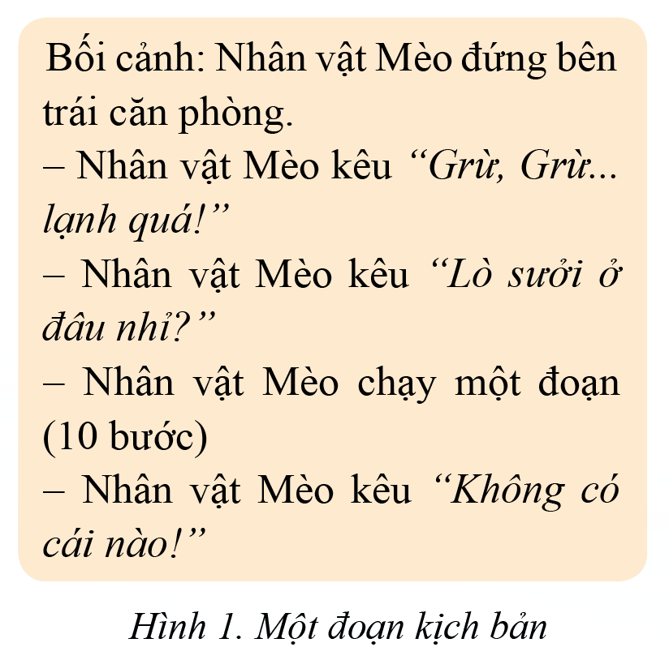
KHỞI ĐỘNG
Em hãy chuyển kịch bản ở Hình 1 sang thành dạng mô tả thuật toán để có thể điều khiển nhân vật Mèo bằng chương trình Scratch.

Slide 3
KHỞI ĐỘNG
Gợi ý:
• B1. Mèo kêu “Grừ, Grừ… lạnh quá!”.
• B2. Mèo kêu “Lò sưởi ở đâu nhỉ?”.
• B3. Mèo chạy một đoạn (10 bước).
• B4. Mèo kêu “Không có cái nào!”.

Slide 4

CHỦ ĐỀ F: GIẢI QUYẾT VỚI SỰ TRỢ GIÚP
CỦA MÁY TÍNH LẬP TRÌNH TRỰC QUAN
BÀI 1: THỂ HIỆN CẤU TRÚC
TUẦN TỰ TRONG CHƯƠNG TRÌNH

Slide 5

NỘI DUNG BÀI HỌC
01
Tuần tự trong kịch bản và tuần tự trong thuật toán
02
Thể hiện thuật toán bằng chương trình

Slide 6



01
Tuần tự trong kịch bản
và tuần tự trong thuật toán

Slide 7

Thảo luận nhóm
Đọc thông tin mục 1, quan sát Hình 1 và trả lời câu hỏi Hoạt động tr. 83 SGK: Nếu tạo hai chương trình Scratch để thể hiện thuật toán của kịch bản ở Hình 1 và thể hiện thuật toán đó sau khi thay đổi thứ tự các bước, thì hai chương trình nhận được có khác nhau không?

Slide 8

Gợi ý trả lời:
Bước | Thuật toán thể hiện kịch bản ở Hình 1 | Thuật toán khác
1 | Mèo kêu “Grừ, Grừ… lạnh quá!” | Mèo kêu “Grừ, Grừ… lạnh quá!”
2 | Mèo kêu “Lò sưởi ở đâu nhỉ?” | Mèo kêu “Lò sưởi ở đâu nhỉ?”
3 | Mèo chạy một đoạn (10 bước) | Mèo kêu “Không có cái nào!”
4 | Mèo kêu “Không có cái nào!” | Mèo chạy một đoạn (10 bước)

Slide 9
Gợi ý trả lời:
Bước | Thuật toán thể hiện kịch bản ở Hình 1 | Thuật toán khác
 | Có thể diễn giải: Mèo bị lạnh nên kêu “Grừ, Grừ… lạnh quá!”, nó muốn có lò sưởi nên chạy nhanh để tìm lò sưởi, tìm không thấy nó thất vọng kêu than “Không có cái nào!” | Có thể diễn giải: Mèo bị lạnh nên kêu “Grừ, Grừ… lạnh quá!”, nó muốn có lò sưởi nhưng chẳng có cái nào, nó đành chạy cho ấm người.

Slide 10




1. Tuần tự trong kịch bản và tuần tự trong thuật toán
Việc thể hiện một kịch bản có các bước kế tiếp nhau là thực hiện tuần tự các bước của một thuật toán.
Tính tuần tự của các bước trong thuật toán rất quan trọng, khi thay đổi thứ tự này sẽ làm thay đổi thuật toán (thành thể hiện kịch bản khác).

Slide 11
02
Thể hiện thuật toán bằng chương trình

Slide 12
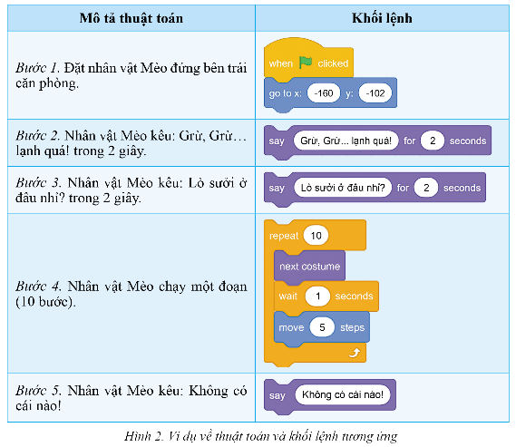
Thảo luận nhóm
Đọc thông tin mục 2, quan sát Hình 2 và thảo luận tóm tắt về:
Chương trình máy tính.
Lệnh, khối lệnh.

Slide 13
2. Thể hiện thuật toán bằng chương trình
Chương trình máy tính là một dãy các lệnh điều khiển máy tính thực hiện một thuật toán.
Các lệnh (hay các khối lệnh) kế tiếp nhau trong chương trình điều khiển máy tính thực hiện các bước tuần tự trong thuật toán.

Slide 14
Thực hành trên máy tính thể hiện thuật toán bằng chương trình.
Lưu ý:
Có thể coi Bước 4 gồm 10 bước nhỏ hơn, các bước nhỏ này giống nhau nhỏ hơn 10 lần lặp lại nhóm.
Có những bước trong mô tả thuật toán chỉ là 1 thao tác.

Slide 15

Thực hành trên máy tính thể hiện thuật toán bằng chương trình.
Tùy bước mô tả trong thuật toán, có bước khi chuyển sang ngôn ngữ lập trình (Scratch) là 1 lệnh đơn giản, nhưng cũng có những bước của thuật toán cần 1 khối lệnh (nhiều lệnh) mới thể hiện được.

Slide 16


HS báo cáo kết quả thực hành

Slide 17
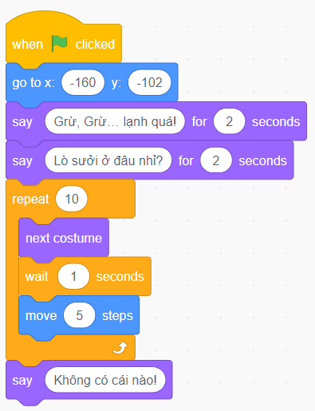
Gợi ý:
HS báo cáo kết quả thực hành

Slide 18
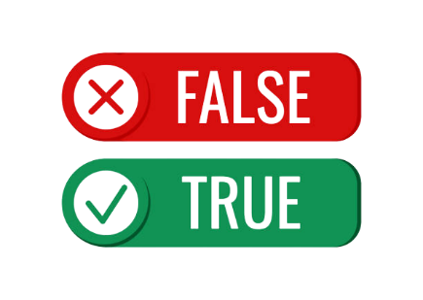
Câu hỏi củng cố kiến thức:
Trong các câu sau đây, những câu nào đúng?
1) Có thể mô tả một kịch bản dưới dạng các bước tuần tự của một thuật toán.
2) Trong một kịch bản, thứ tự thực hiện các bước rất quan trọng, nhưng trong mô tả thuật toán thì thứ tự các bước không quan trọng.
3) Thứ tự các bước trong một thuật toán quy định thứ tự các lệnh (hay khối lệnh) trong chương trình thể hiện thuật toán đó.

Slide 19



Việc thể hiện một kịch bản có các bước kế tiếp nhau là thực hiện tuần tự các bước của một thuật toán.
Chương trình máy tính là một dãy các lệnh điều khiển máy tính thực hiện một thuật toán. Các lệnh (hay các khối lệnh) kế tiếp nhau trong chương trình điều khiển máy tính thực hiện các bước tuần tự trong thuật toán.
Ghi nhớ

Slide 20
LUYỆN TẬP
Nhiệm vụ 1
Khoanh tròn vào đáp án đặt trước câu trả lời đúng
Câu 1. Chương trình máy tính là gì?
A. Là nhiều dãy các lệnh điều khiển máy tính thực hiện một kịch bản.
B. Là một dãy các lệnh điều khiển máy tính thực hiện một kịch bản.
C. Là nhiều dãy các lệnh điều khiển máy tính thực hiện một thuật toán.
D. Là một dãy các lệnh điều khiển máy tính thực hiện một thuật toán.
D. Là một dãy các lệnh điều khiển máy tính thực hiện một thuật toán.

Slide 21

Nhiệm vụ 1
Câu 2. Khối lệnh sau đây thể hiện thuật toán nào?
A. Nghĩ Grừ, Grừ… lạnh quá! trong 2 giây.
B. Nói Grừ, Grừ… lạnh quá!
C. Nói Grừ, Grừ… lạnh quá! trong 2 giây.
C. Nói Grừ, Grừ… lạnh quá! trong 2 giây.
D. Nghĩ Grừ, Grừ… lạnh quá!

Slide 22
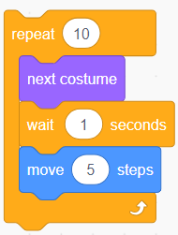
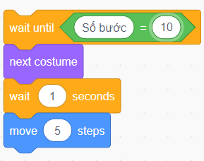
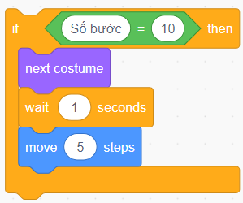
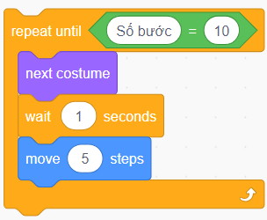
Nhiệm vụ 1
Câu 3. Khối lệnh nào sau đây thể hiện thuật toán:
Nhân vật Mèo chạy một đoạn 10 bước?
A.
A.
B.
C.
D.

Slide 23
Nhiệm vụ 1
Câu 4. Khi nhân vật Mèo kêu: Không có cái nào!
cần bao nhiêu khối lệnh để thể hiện được thuật toán?
A. 1.
A. 1.
B. 2.
C. 3.
C. 4.

Slide 24
Nhiệm vụ 1
Câu 5. Nội dung nào sau đây sai về cấu trúc tuần tự trong chương trình Scratch?
A. Thay đổi thứ tự các bước trong mô tả thuật toán thì sẽ thành một kịch bản khác.
B. Thứ tự các bước trong kịch bản rất quan trọng, nhưng không quan trọng trong mô tả thuật toán.
B. Thứ tự các bước trong kịch bản rất quan trọng, nhưng không quan trọng trong mô tả thuật toán.
C. Việc thực hiện một kịch bản có các bước kế tiếp nhau là thực hiện tuần tự các bước của một thuật toán.
D. Để thể hiện một bước trong bản mô tả thuật toán có thể dùng một lệnh hoặc những khối lệnh của chương trình máy tính.

Slide 25
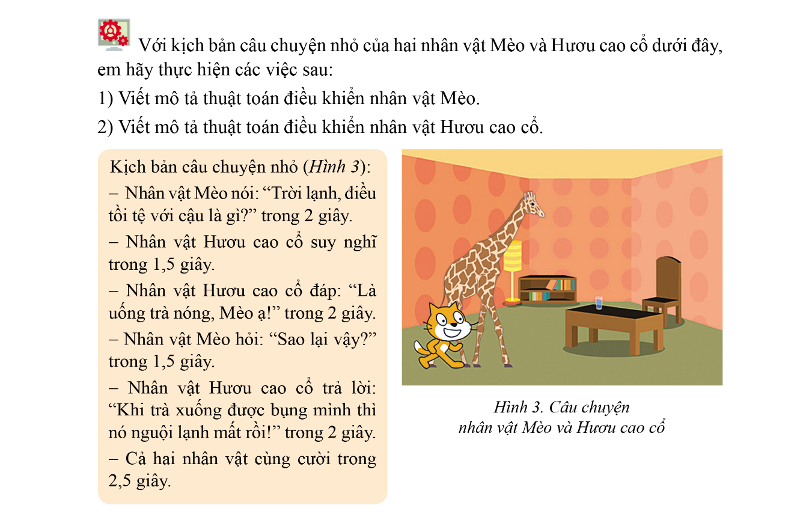
Nhiệm vụ 2
Trả lời câu hỏi phần Luyện tập SGK tr. 84
Với kịch bản câu chuyện nhỏ của hai nhân vật Mèo và Hươu cao cổ, hãy thực hiện các việc sau:
1) Viết mô tả thuật toán điều khiển nhân vật Mèo.
2) Viết mô tả thuật toán điều khiển nhân vật Hươu cao cổ.

Slide 26
Gợi ý trả lời:
Thuật toán điều khiển nhân vật Mèo | Thuật toán điều khiển nhân vật Hươu cao cổ
Bước 1. Đặt nhân vật Mèo đứng bên trái sân khấu. | Bước 1. Đặt nhân vật Hươu cao cổ bên trái màn hình (khác với vị trí của nhân vật Mèo).
Bước 2. Nhân vật Mèo nói: “Trời lạnh, điều tồi tệ với cậu là gì?” trong 2 giây. | Bước 2. Nhân vật Hươu cao cổ đợi 2 giây để nghe nhân vật Mèo nói.

Slide 27
Gợi ý trả lời:
Thuật toán điều khiển nhân vật Mèo | Thuật toán điều khiển nhân vật Hươu cao cổ
Bước 3. Nhân vật Mèo chờ 2 giây để nghe nhân vật Hươu cao cổ trả lời. | Bước 3. Nhân vật Hươu cao cổ suy nghĩ trong 1,5 giây.
Bước 4. Nhân vật Mèo hỏi: “Sao lại vậy?” trong 1,5 giây. | Bước 4. Nhân vật Hươu cao cổ đáp: “Là uống trà nóng, Mèo ạ!” trong 2 giây.

Slide 28
Thuật toán điều khiển nhân vật Mèo | Thuật toán điều khiển nhân vật Hươu cao cổ
Bước 5. Nhân vật Mèo chờ 2 giây để nghe nhân vật Hươu cao cổ trả lời. | Bước 5. Nhân vật Hươu cao cổ đợi 1,5 giây để nghe nhân vật Mèo nói.
Bước 6. Nhân vật Mèo cười trong 2,5 giây. | Bước 6. Nhân vật Hươu cao cổ trả lời: “Khi trà xuống được bụng mình thì nó nguội lạnh mất rồi!” trong 2 giây.
 | Bước 7. Nhân vật Hươu cao cổ cười trong 2,5 giây.

Slide 29
VẬN DỤNG
Làm việc theo nhóm: Hãy tạo chương trình thể hiện câu chuyện của hai nhân vật Mèo và Hươu cao cổ như mô tả ở bài Luyện tập trên đây.

Slide 30
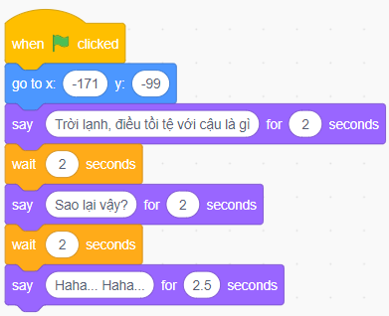
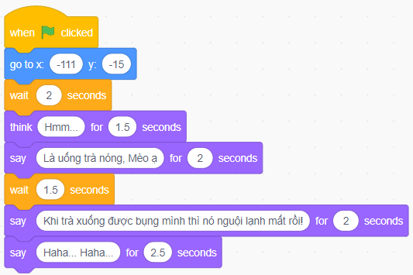
Gợi ý trả lời:
Chương trình điều khiển nhân vật Mèo:
Chương trình điều khiển nhân vật Hươu cao cổ:

Slide 31
HƯỚNG DẪN VỀ NHÀ
01
Ôn lại kiến thức đã học.
02
Hoàn thành bài tập phần Vận dụng.
03
Đọc và tìm hiểu trước Bài 2: Sử dụng biến trong chương trình.

Slide 32
BÀI HỌC KẾT THÚC,
TẠM BIỆT VÀ HẸN GẶP LẠI!
Các em còn câu hỏi nào không?

